Slide 1
Interface
Interface digunakan apabila kita ingin menentukan apa yang harus dilakukan oleh suatu class tapi tidak menentukan bagaimana cara untuk melakukannya
Interface sebenarnya sama dengan class, tapi hanya memiliki deklarasi method tanpa implementasi
Keyword :interface name

Slide 2
TesInterface.java
interface IntLampu{
public static final int KeadaanHidup=1;
public static final int KeadaanMati=0;
public abstract void hidupkan();
public abstract void matikan();
}

Slide 3
class Lampu implements IntLampu{
private int statusLampu=0;
public void hidupkan(){
if (this.statusLampu == KeadaanMati){
this.statusLampu = KeadaanHidup;
System.out.println("Hidupkan Lampu! --> Lampu Hidup");
}else{
System.out.println("Hidupkan Lampu! --> Lampu Sudah Hidup Kok");}
}
public void matikan(){
if (this.statusLampu == KeadaanHidup){
this.statusLampu = KeadaanMati;
System.out.println("Matikan Lampu! --> Lampu Mati");
}else{
System.out.println("Matikan Lampu! --> Lampu Sudah Mati Kok");
}}}

Slide 4
public class TesInterface {
public static void main(String[] args){
Lampu lampuKamar = new Lampu();
System.out.println("Status Lampu Saat Ini: Mati");
lampuKamar.hidupkan(); //Hidupkan Lampu
lampuKamar.matikan(); //Matikan Lampu
lampuKamar.matikan(); //Matikan Lampu
}
}

Slide 5
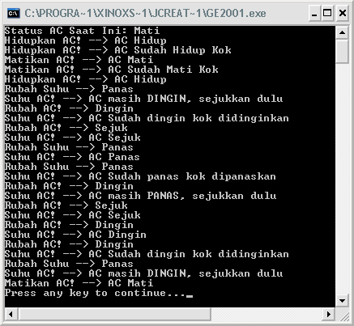
Tugas
Buat program serupa dengan TesInterface.java tapi untuk AC
Masukkan method-method di bawah ke dalam TesInterface.java
matikanAC dan hidupkanAC
setSuhuDingin, setSuhuSejuk dan setPanas

Slide 6
Java API untuk Referensi Pemrograman

Slide 7
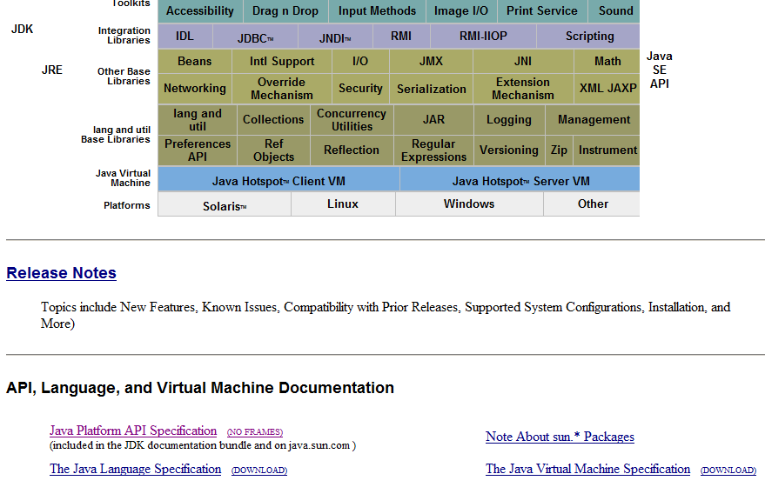

Slide 8
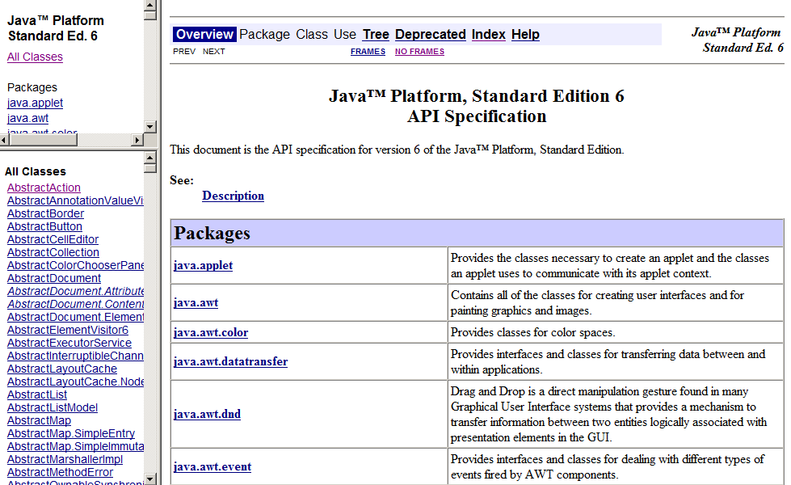

Slide 9



Ajib Susanto
ajibsusanto@gmail.com
ajib.susanto@dsn.dinus.ac.id
http://ajibsusanto.net
@ajibsusanto / 085876247118

Slide 10
Referensi
Object First With Java, Fifth edition, David J. Barnes & Michael Kölling, Prentice Hall / Pearson Education, 2012.
The JavaTM Tutorial,
http://docs.oracle.com/javase/tutorial/java/nutsandbolts/, Oracle, 1995-2014.
Java SE Tutorial,
http://www.oracle.com/technetwork/java/javase/downloads/jav-se-7-tutorial-2012-02-28-1536013.html, Oracle, 2014.
Java Platform, SE Documentation,
https://docs.oracle.com/en/java/javase/index.html
SCJP Sun Certified Programmer for JavaTM 6 Study Guide Exam (310-065), Kathy Sierra & Bert Bates, Mc Graw Hill, 2008.
Object Oriented Programming with Java, Romi Satria Wahono, 2008.

Slide 11
Rehat Sejenak
Evian

